Slide 1
Web编程
前端设计与开发
Notes:
同学们，我们现在开始这门新的课程：Web编程（前端设计与开发），首先做一个课程概述：

Slide 2

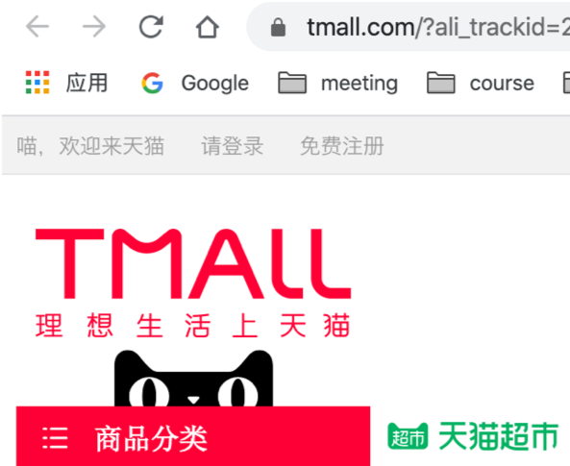
我们通过网络正在享受着便捷、功能强大的服务。这些服务涉及到生活的方方面面：办公、购物、社交、银行……你有没有考虑过，这些系统是怎么来的？背后又是怎样的一种架构？涉及哪些技术？我能做一个这样的系统吗？……
Notes:
大家知道，我们通过网络正在享受着便捷、功能强大的服务（当然也有一些是不方便的，功能垃圾的服务）。这些服务涉及到生活的方方面面：办公、购物、社交、银行（当然还有我们现在正在使用的这些停课不停学的网络系统）……那么同学们有没有考虑过，这些系统是怎么来的？背后又是怎样的一种架构？涉及哪些技术？我们自己能做一个这样的系统吗？……
这些问题都是我们这门课程将会为大家讲解的。

Slide 3


1.1 Web编程概述
Web编程的核心是Web，什么是Web?
在网络上最常见的服务就是这种打开浏览器访问的，以网站形式提供的Web应用服务。
Web 是一种基于超文本和HTTP协议的、全球性的、动态交互的、跨平台的分布式图形信息系统，是建立在Internet上的一种网络服务。
Notes:
我们的课程题目是Web编程，Web编程的核心是Web，那么什么是Web?
在网络上最常见的服务就是这种打开浏览器访问的，以网站形式提供的Web应用服务。
所谓Web 是一种基于超文本Hyper Text和HTTP协议的、全球性的、动态交互的、跨平台的分布式图形信息系统，是建立在Internet上的一种网络服务。

Slide 4

Web编程
Web编程是一个比较宽泛的概念。（每一个主流的编程语言都可以进行Web编程）
Web编程从开发简单的纯文本静态页面，到复杂的基于Web的互联网应用程序，比如电子商务和社交网络服务，Web 编程通常涉及非常全面的任务列表，可能的工作包括了Web工程，Web设计，Web内容开发，Web客户端编程， Web服务器端编程，各类脚本等等。
Notes:
Web编程是一个比较宽泛的概念。（每一个主流的编程语言都可以进行Web编程）
Web编程从开发简单的纯文本静态页面，到复杂的基于Web的互联网应用程序，比如电子商务和社交网络服务。
Web 编程通常涉及非常全面的任务列表，可能的工作包括了Web工程，Web设计，Web内容开发，Web客户端编程， Web服务器端编程，各类脚本等等。

Slide 5
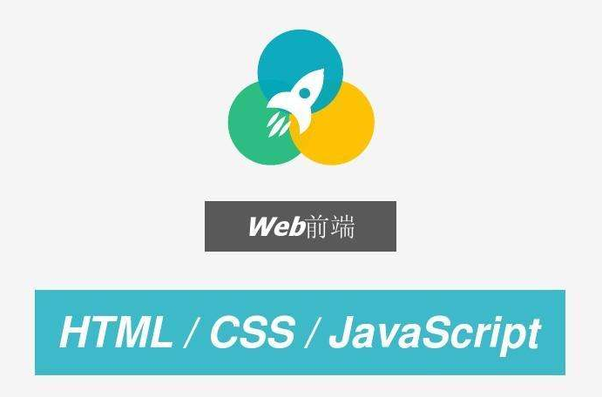
我们的课程
着重于Web编程中的前端设计与开发
Html
CSS
JavaScript
JavaScript（简称“JS”） 是一种具有函数优先的轻量级，解释型或即时编译型的编程语言。虽然它是作为开发Web页面的脚本语言而出名的，但是它也被用到了很多非浏览器环境中，JavaScript 是基于原型编程的多范式的动态脚本语言，支持面向对象、命令式和声明式（如函数式编程）风格。
Notes:
我们的课程着重于Web编程中的前端设计与开发。 前端设计与开发长久以来都是由这三个著名的三剑客构成，就是Html，CSS和JavaScript。
本课程会介绍基本的HTML和CSS知识，但是主要的重点是介绍JavaScript。
JavaScript（简称“JS”） 是一种具有函数优先的轻量级，解释型或即时编译型的编程语言。虽然它是作为开发Web页面的脚本语言而出名的，但是它也被用到了很多非浏览器环境中，
JavaScript 是基于原型编程的多范式的动态脚本语言，支持面向对象、命令式和声明式（如函数式编程）风格。

Slide 6
程序设计语言
 | 了解 C | 熟练 B | 精通 A | 专家 S
C/C++ |  | √ | √
Python |  | √ | √
JavaScript | √ | √
SQL | √ | √
Java | √ | √
GO | √
R | √
Kotlin | √
Typescript | √
Haskell/C#/Swift/Scala/ | √
Notes:
提到程序设计语言，这里顺便说一下我们对于语言掌握程度的要求，本门课程结束后相信同学们可以在相当程度上了解JavaScript，但还是希望同学们能够在自主学习和实验的过程中更进一步，能够熟练应用这门语言，JavaScript语言在同学们以后学习和工作中会有非常广泛的应用场景。
个人意见，作为数据学院的学生，本科毕业时至少掌握5门以上的程序设计语言，除了本门课程介绍的JS语言，C/C++是程序设计语言课程、数据结构课程、算法课程中使用的最多的，因此需要学生达到熟练的程度，最好能够精通，其次是Python，在机器学习、深度学习、数据挖掘等课程中应用广泛，也必须达到熟练的程度，还有SQL语言作为历史悠久的标准数据库查询语言，Java语言作为IT工业界使用最广泛的语言，上面黑体字的五门语言都是同学们必须了解甚至熟练应用的。
其他一些主流语言建议同学们有选择的了解一些，比如Go语言，目前作为很多大型开源项目的开发语言，比如像docker，K8S，ETCD等等，还有R语言进行数据统计时具备的优点，还有Kotlin作为Java语言的改良升级，也获得了IT业界很大的关注，Haskell/Scala作为函数式程序设计语言的代表等等。

Slide 7
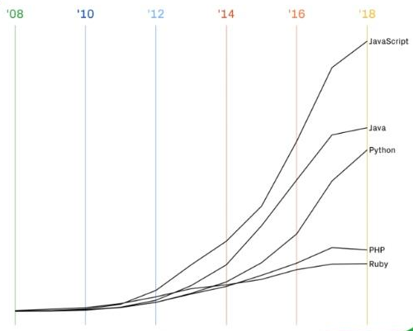
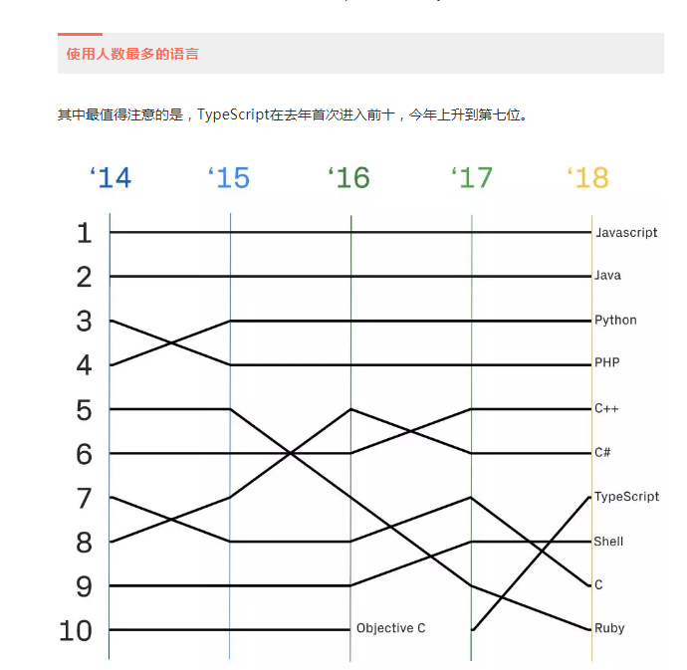
JavaScript
据GitHub统计，使用JavaScript创建的存储库数量在过去十年中稳步增长，2011年后稳定下来一直保持第一。新的JavaScript服务器（Node.js 2009年推出）允许开发人员为客户端和服务器使用相同的代码。
Notes:
我们这门课的重点是JavaScript，也是近年来最流行的语言。
据GitHub统计，使用JavaScript创建的存储库数量在过去十年中稳步增长。在Node.js 2009年推出后，新的JavaScript服务器允许开发人员为客户端和服务器使用相同的代码。
我们看下图，JavaScript在2011年后始终保持第一，右边图里值得注意的是TypeScript，简称TS，TS在2017年进入前十，2018年第7，排名快速提升。
TypeScript是微软大牛安德斯·海尔斯伯格Anders Hejlsberg领导开发，是Turbo Pascal，Delphi和DotNet C#的设计者。
TypeScript作为JavaScript的一个超集，实际是兼容JavaScript的，而且本质上向JS语言添加了可选的静态类型和基于类的面向对象编程能力。因此更加适合进行大型项目的开发。

Slide 8

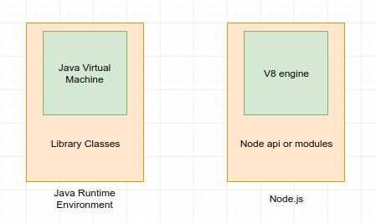
Node.JS
简单的说 Node.js 就是运行在服务端的 JavaScript。
Node.js是一个事件驱动I/O服务端JavaScript环境，基于Google Chrome的V8引擎，V8引擎执行JavaScript的速度非常快，性能非常好。
Notes:
我们再来看一下，Node.js的推出为什么会对JavaScript这门语言产生这么大的影响：
Node.js 是一个 JavaScript 运行时环境，包含执行 JavaScript 程序所需要的一切。
如果同学了解 Java 的话，会发现java和Node.js有点像。我们看这张图，Java运行时环境的核心是Java虚拟机，而Node.js的核心是Chrome V8引擎。
Chrome 浏览器中的 JavaScript 和 Node.js同样都是在 V8 引擎上运行的，该引擎将JavaScript 代码转换为更快的机器代码。所以现在程序员可以用 JavaScript 做更多的事情，而不仅仅是用在网站的互动和特效上。
之后的课程中我们还会更详细介绍Node.js。

Slide 9
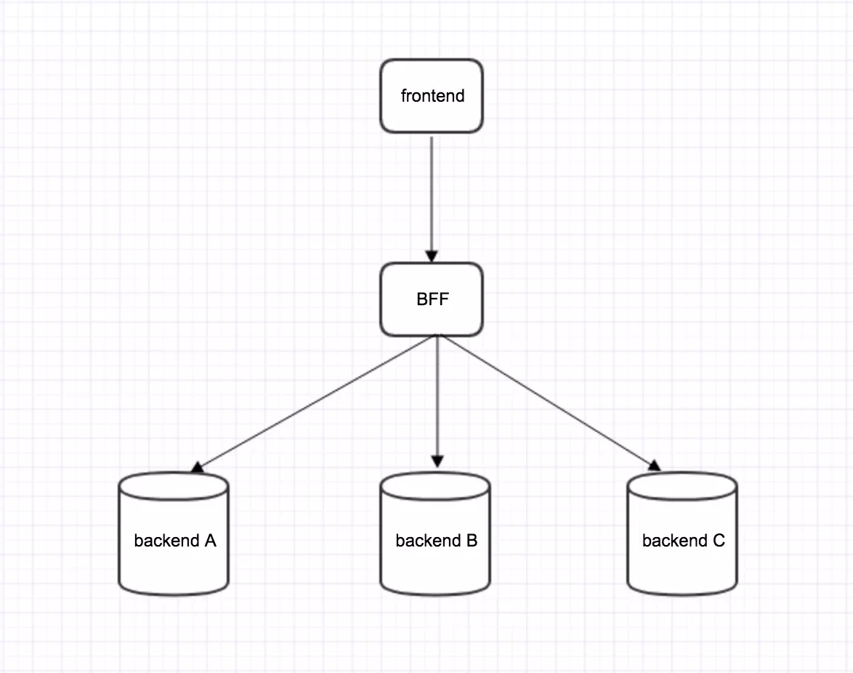
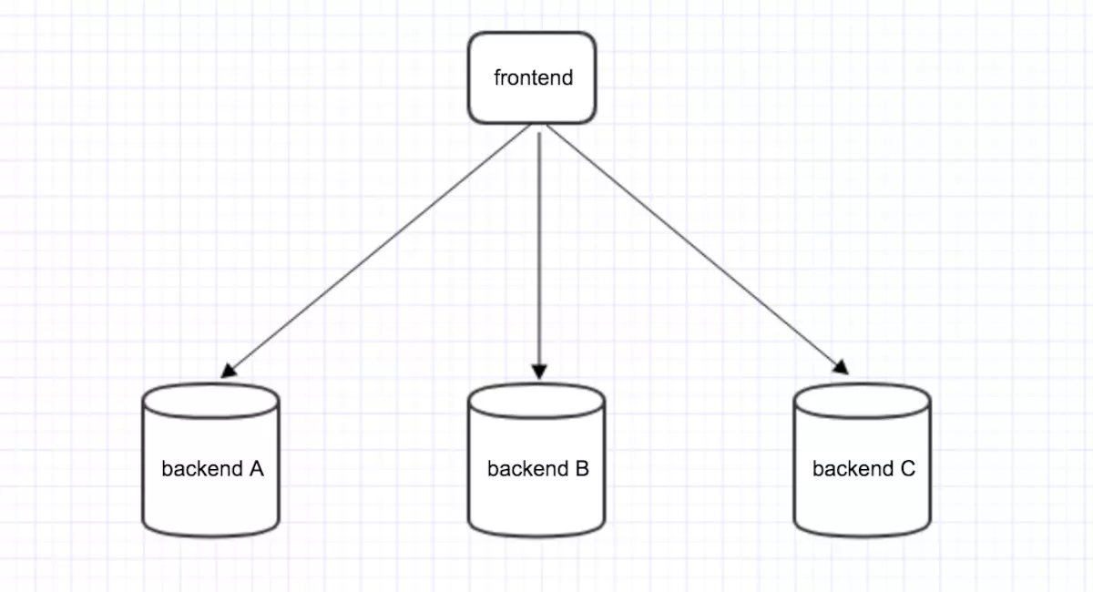
BFF
Node.js实际是一种后端技术，但是却在前端开发中扮演了重要角色。
本课程介绍一些后端技术，主要是由于BFF模式在目前Web开发中的流行，即 Backend For Frontend（服务于前端的后端），也就是服务器设计 API 时会考虑前端的使用，并在服务端直接进行业务逻辑的处理，又称为用户体验适配器。BFF 只是一种逻辑分层，而非一种技术，虽然 BFF 是一个新名词，但它的理念由来已久。
Notes:
可能有的同学要问，Node.js实际是一种后端技术，为什么会在本课程中作为重点介绍，这是因为Node.js实际在前端开发中扮演了重要角色。这主要是由于BFF模式在目前Web开发中的流行，BFF即 Backend For Frontend（服务于前端的后端），也就是服务器设计 API 时会考虑前端的使用，并在服务端直接进行业务逻辑的处理，又称为用户体验适配器。BFF 只是一种逻辑分层，而非一种技术，虽然 BFF 是一个新名词，但它的理念由来已久。
我们来看一下BFF 解决了什么问题
如下图左，在我们的前端页面经常存在这种场景，某个页面需要向 backend A、backend B 以及 backend C...... 发送请求，不同服务的返回值用于渲染页面中不同的 component，即一个页面存在很多请求的场景。此时，每次访问该页面都需要发送至少 3 个业务请求，同时为了保障 Android，iOS，以及电脑Web 端的不同需求，有可能需要为不同的平台写不同的 API 接口，而每当值发生一些变化时，需要 Android，iOS，Web 前端的请求做出修改，组合起来就是很多的分叉选择（业务请求数目*适配端数目），无疑这对于前端工程师来说是非常麻烦的事情。
这时候就需要 BFF 作为中间件。在这个中间件上我们将做一些业务逻辑处理，当我们有了 BFF 这一层时，我们就不需要考虑系统后端的迁移。后端发生的变化都可以在 BFF 层做一些响应的修改。例如下图右，原本每次访问发送多个的请求，变成一个请求。
我们再来看一下BFF的应用场景
多端应用：我们在设计 API 时会考虑到不同设备的需求，虽然它们可能是实现相同的功能，但因为不同设备的特殊性，它们对服务端的 API 访问也各有其特点，需要区别处理。
服务聚合：随着微服务的兴起，原本在同一个进程内运行的业务流程被拆分到了不同的服务中。这在增加业务灵活性的同时，也让前端的调用变得更复杂。BFF 的出现为前端应用提供了一个对业务服务调用的聚合点，它屏蔽了复杂的服务调用链，让前端可以聚焦在所需要的数据上，而不用关注底层提供这些数据的服务。

Slide 10

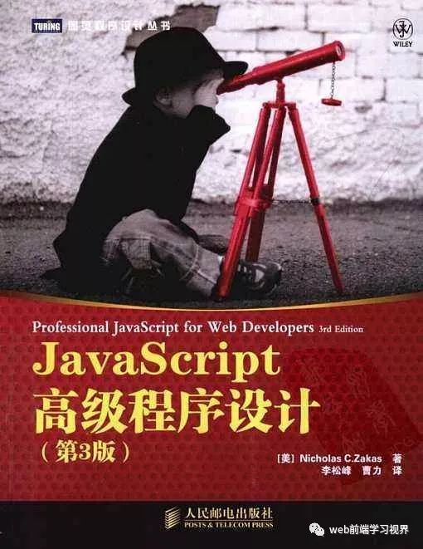
课程参考书
Javascript犀牛书
《JavaScript权威指南》第六版，OREILLY出版社
作者是弗拉纳根（David Flanagan，美）
本书全面介绍了JavaScript语言的核心
由淘宝前端开发团队翻译
扩展阅读：JavaScript高级程序设计（第3版）
Notes:
下面介绍一下课程的参考书，我们采用Javascript犀牛书，也就是《JavaScript权威指南》第六版，OREILLY出版社出版，作者是弗拉纳根（David Flanagan，美）
犀牛书全面介绍了JavaScript语言的核心，由淘宝前端开发团队翻译。当然翻译其实也有不少问题，所以建议同学下载英文版对照阅读，尤其是有些描述模糊的地方。
学有余力的同学对JS感兴趣的话，还可以同时阅读JavaScript高级程序设计（第三版），同样是一本经典的JS入门书籍。

Slide 11





开发工具
前端的开发工具相对简单，采用一般的文本编辑器即可。
文本编辑器推荐Sublime，Atom。
IDE推荐VSCode（基于Electron开发，Node.js），WebStorm。
浏览器测试环境建议采用Chrome。
Notes:
前端的开发工具相对简单，采用一般的文本编辑器即可。比如你用notepad也一样可以写JavaScript，但是为了方便和效率，应当尽量采用一些成熟的IDE环境。
文本编辑器推荐Sublime，Atom。
IDE推荐VSCode（Node.js开发的），WebStorm。
浏览器测试环境建议采用Chrome，用起来很简单，在Chrome下按F12就可以作为我们的测试环境了。

Slide 12
课程实验环节
在一学期内完成3个实验项目
1-4周完成第一个实验项目，作为平时成绩
5-10周完成第二个实验项目，作为平时成绩
11-17周完成第三个实验项目，作为考试
总体要求：开设个人的CSDN账号，在个人CSDN博客中完整描述每一个实验项目的开发过程，展示开发结果，总结学习体会。
Notes:
现在介绍一下本课程的实验环节，1-17周的周四上午8点-9点半作为实验课程时间，希望同学在此期间自学犀牛书，或进行实验项目的开发，助教将在微信群提供在线的答疑协助。
同学们需要在一学期内完成3个实验项目
2-4周完成第一个实验项目，
5-10周完成第二个实验项目，
11-17周完成第三个实验项目，
前两个实验项目作为平时成绩，第三个实验项目作为考试成绩
总体要求：开设个人的CSDN账号，在个人CSDN博客中完整描述每一个实验项目的开发过程，展示开发结果，总结学习体会。

